Slide 1
中小事業主掛金納付制度

Slide 2
中小事業主掛金納付制度とは？
中小企業にお勤めのみなさんの
老後の資産形成を
会社が応援してくれる制度

Slide 3
中小企業にお勤めのみなさんとは？
従業員１００人以下の会社にお勤めの方
厚生年金に加入している方
会社に企業年金がない方

Slide 4
老後の資産形成を応援するとは？
事業主が掛金を上乗せ
ｉＤｅＣｏ(個人型確定拠出年金）

Slide 5
３つの税制優遇でお得に自分年金が作れる
ｉＤｅＣｏ（イデコ）とは？
掛金が全額所得控除
運用益が非課税
受取時の税制優遇

Slide 6
老後の資産形成を会社が応援してくれるとは？
私将来に向けて
毎月コツコツ
ｉＤｅＣｏでつみたてしているんです！
Ａさん

Slide 7
老後の資産形成を会社が応援してくれるとは？
それは感心だ！
では会社でも
ｉＤｅＣｏの掛金を出してあげよう！
Ａさんの会社の社長

Slide 8
中小事業主掛金納付制度の例
月１万円
月０．５万円
ｉＤｅＣｏ口座
Ａさんの
Ａさん
社長
掛金は、個人と事業主合わせて５，０００円以上２３，０００円以下

Slide 9
どうやったらできるの？
うちの社員も頑張ってるから、ぜひ応援してあげよう！
社長
事業主掛金は、会社の損金に算入できます

Slide 10
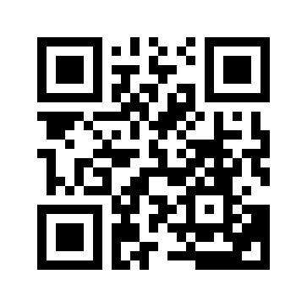
うちの会社でもできるかな？
https://wiselife.biz/

